Slide 1


第六章
时序逻辑电路的分析与设计
Notes:
各位老师，同学，大家好！
我的硕士论文的题目是：在体软组织生物力学参数采集系统。我将从五个方面来介绍我的项目。
（翻页）

Slide 2
主要内容
一、时序电路定义和分类
二、时序电路的功能描述方法
三、同步时序电路的分析
四、同步时序电路的设计
02

Slide 3
一、时序电路的定义和分类
定义：任一时刻电路的输出不仅与该时刻的输入相关，而且与电路中触发器的原始状态有关。
不严格地说，时序逻辑电路就是含有触发器的电路
03

Slide 4
时序逻辑电路的分类
按触发器状态转换的步调分：同步与异步
按电路输出信号的特点分：Mealy和Moore
Mealy型的输出与输入X直接相关
Moore型输出与输入无关或间接相关
特殊Moore型是无输入X的电路，输出Z则可有可无
04

Slide 5
Mealy和Moore电路的例子
Z=XQ₁Q₀ Z＝Q₁Q₀
&
Z
X
=1
Q₁
Q₀
J
J
FF₁
FF₀
K
K
CP
同步电路，CP 下降沿作用

Slide 6
二、时序电路的功能描述方法
1）逻辑方程
2）状态转移表
3）状态转移图
4）时序图
06

Slide 7
功能描述方法之一：逻辑方程
包括：
1）激励方程
2）输出方程
3）状态方程
07

Slide 8
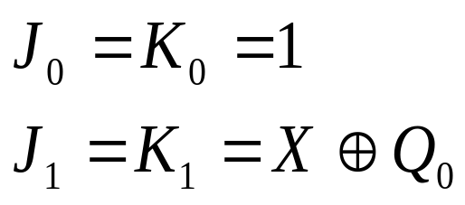
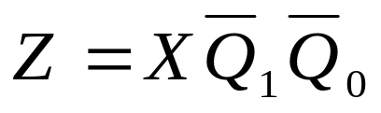
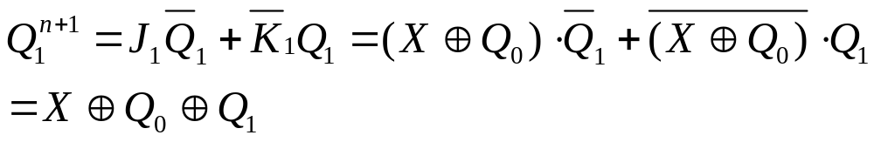
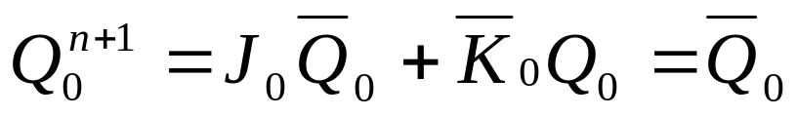
&
Z
X
=1
Q₁
Q₀
J
J
FF₁
FF₀
K
K
CP
激励方程：
输出方程：
状态方程：
08

Slide 9
功能描述方法之二：状态转移表
不同电路画法不同：
1）Mealy电路
2）Moore电路
3）特殊Moore电路
09

Slide 10
Mealy型
Moore型
Q₁^{n＋1}Q₀^{n+1} Z
Q₁^{n＋1}Q₀^{n+1}
Z
Q₁Q₀
X
0
1
Q₁Q₀
X
0
1
0 0
0 1
1 1
1 0
01/0
10/0
00/0
11/0
11/1
00/0
10/0
01/0
0 0
0 1
1 1
1 0
01
10
00
11
11
00
10
01
0
0
1
0
列表描述电路输出、次态与输入、 现态之间的关系
10

Slide 11
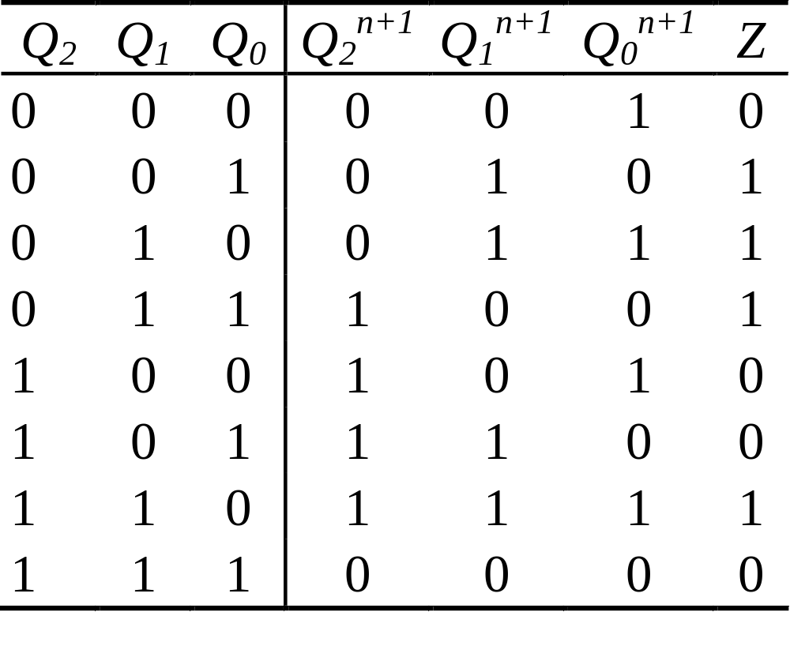
电路没有输入和输出时的状态表
特殊Moore型状态表，Z也可以没有
11

Slide 12
功能描述方法之三：状态转移图
用图形来描述电路输出、次态与输入、现态之间的关系
不同电路画法不同：
1）Mealy电路
2）Moore电路
3）特殊Moore电路
12

Slide 13
Mealy型状态图
0/0
1/0
0/0
00
01
X/Z
1/0
0/0
1/1
Q₁Q₀
10
11
1/0
箭头旁标注的是外输入X和外输出Z:
X/Z
13

Slide 14
Moore型状态图
特殊Moore型状态图
00/0
0
0
01/0
000
001
0
1
1
1
100
011
010
11/1
10/1
1
0
Q₁Q₀/Z
X
Q₂Q₁Q₀
注意： 右图没有外输入和输出，时钟来后状态无条件转移，次态就是电路的输出
14

Slide 15
功能描述方法之四：时序图
以时序波形的形式描述电路状态、输出Z与输入X之间的关系。
15

Slide 16
三、时序电路的分析
16

Slide 17
分析电路的最终目的是甚么？
已知时序电路图，要求找出该电路的功能
17

Slide 18
时序电路的分析方法
1. 根据逻辑图写出时序电路的输出方程和各
触发器的激励方程。
2.根据已写出的激励方程和所用的触发器的
特征方程，写出各触发器的状态方程。
3.根据时序电路的状态方程和输出方程，建立状态转移表，进而可以画出状态图和时序波形图。
4.根据状态图或时序图分析电路的逻辑功能。
18

Slide 19
分析步骤图示：
输出方程
激励方程
时序图
状态转移图
逻辑电路
状态方程
状态表
电路功能
19

Slide 20
例1 分析下列时序逻辑电路的功能。
&
Z
X
=1
Q₁
Q₀
J
J
FF₁
FF₀
K
K
CP
20

Slide 21
电路观察
同步、Mealy型电路
输入： X、Q₁、Q₀
输出：Z、 Q₁^{n+1}、Q₀^{n+1}
21

Slide 22
解：
（1）求激励方程和输出方程：
（2）求状态方程：
22

Slide 23
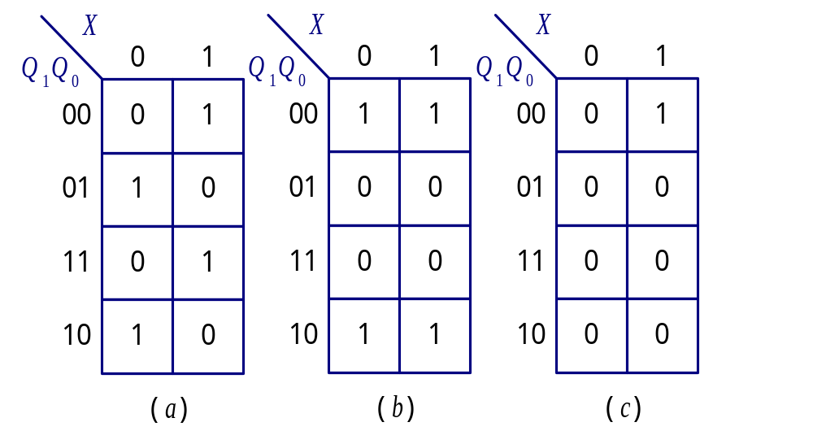
（3）列状态表：
n+1
n+1
根据逻辑方程填Q₁ 、Q₀ 和Z的K图如图(a)、(b)、(c)所示：
23

Slide 24
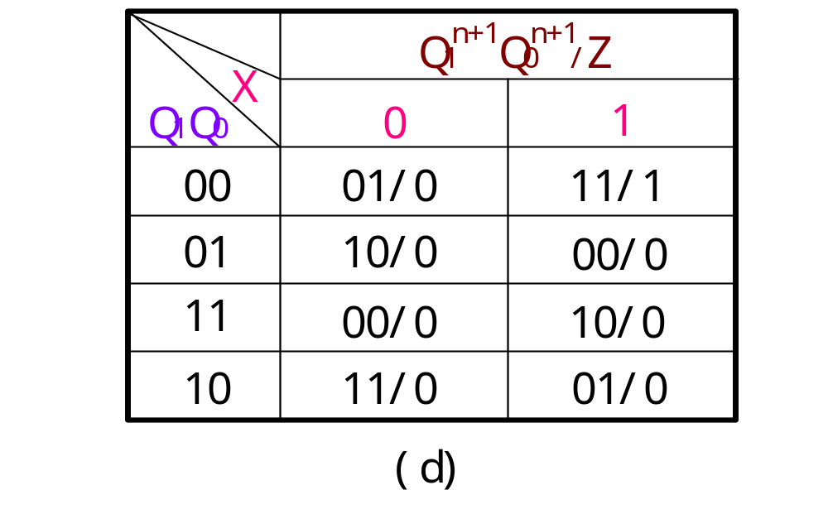
将上述三表合并得Mealy标准状态表，如图(d)所示：
24

Slide 25
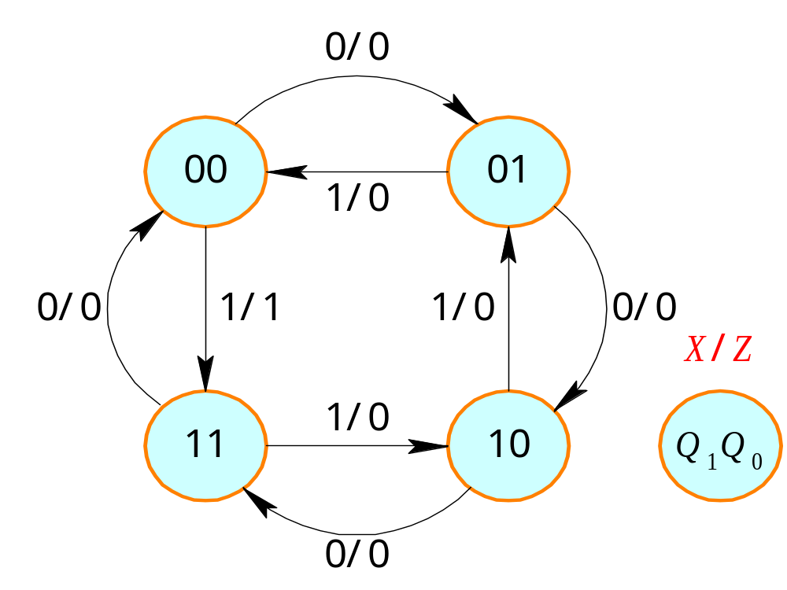
（4）画状态转移图：
25

Slide 26
（5）逻辑功能分析：
当外部输入X = 0 时，状态转移按 00→01→ 10→11→00→ … 循环变化，实现模 4 加法计数器功能。
2.当外部输入X = 1 时，状态转移按 00→11→
10→01→00→ … 循环变化，实现模 4 减法
计数器功能。
结论：该电路是一个
同步模4可逆计数器。
Z- 进/借位输出
X- 加/减控制信号
26

Slide 27
关于计数器
1. 定义：有状态闭合环的时序电路
2. 模与触发器的个数的关系
3. 加法、减法、可逆计数器
27

Slide 28
例2 分析下列时序逻辑电路的功能。
&
&
&
&
D₀
Q₀
D₁
Q₁
D₂
Q₂
Z
FF₀
FF₁
FF₂
CP
28

Slide 29
电路观察
同步、特殊Moore型电路
输入： Q₂、 Q₁、Q₀
输出：Z、 Q₂^{n+1}、 Q₁^{n+1}、Q₀^{n+1}
29

Slide 30
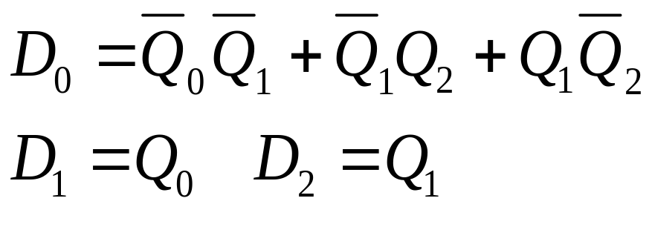
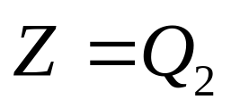
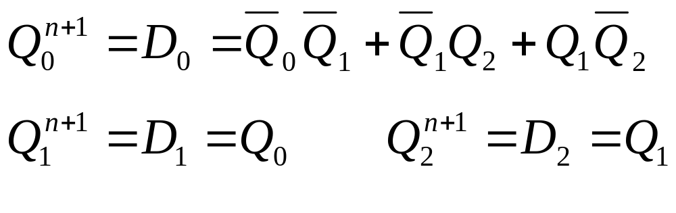
解：
（1）求激励方程和输出方程：
（2）求状态方程：
30

Slide 31
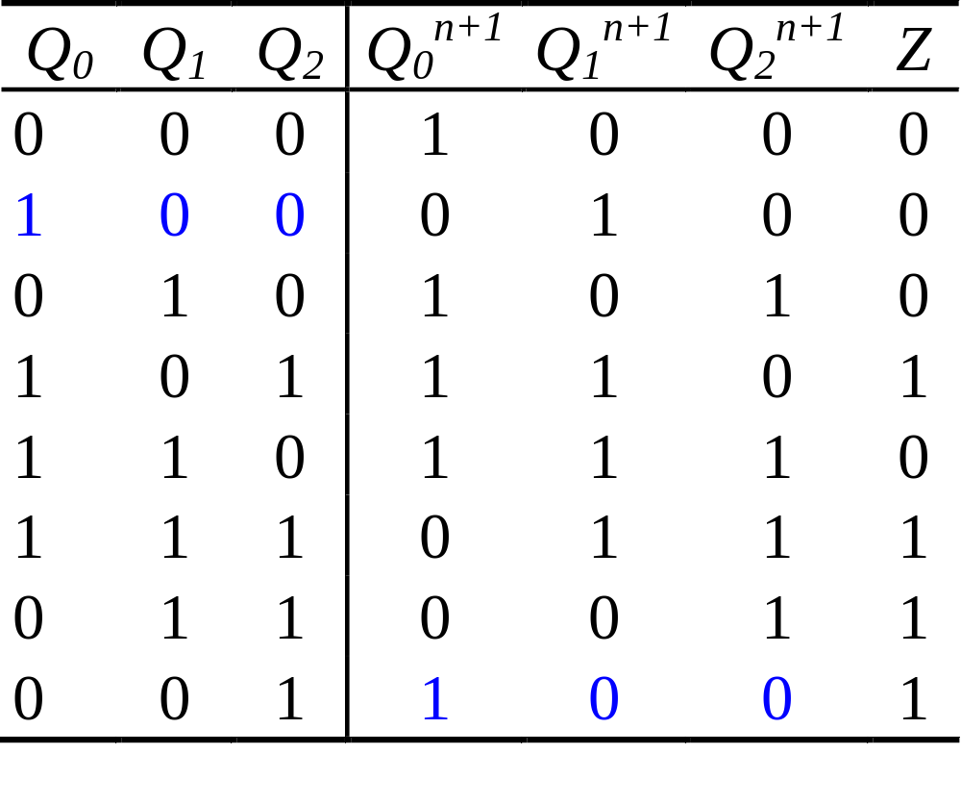
（3）列状态表：
31

Slide 32
（4）画状态转移图：
Q₂Q₁Q₀ / Z
000/0
100/0
010/0
101/1
001/1
011/1
111/1
110/0
有效状态和无效状态的概念
32

Slide 33
（5）逻辑功能分析：
随着CP节拍的到来，电路在七个有效状态中循环变化
2.输出Z 也在0010111七个数中循环。说
明该电路输出一个周期的数字序列信号
3.电路是可自启动的。
结论：该电路是一个
序列信号发生器。
33

Slide 34
什么是可自启动电路？
时序电路中的所有无效状态经过数个CP脉冲后都能进入有效状态环，称电路为可自启动电路。
34

Slide 35
可自启动电路与不可自启动电路举例
000/0
100/0
010/0
101/1
001/1
011/1
111/1
110/0
Q₂Q₁Q₀ / Z
35

Slide 36
关于序列信号发生器
定义：能输出一个周期序列的电路；
2. 电路特点：一般无输入X，有输出Z，
属于特殊Moore型电路；
3. 结构：实质是一个模为N的计数器
加上一个组合电路构成。设周期序
列中01的个数是N。
36

Slide 37
例3 分析下列时序逻辑电路的功能。
&
Z
Q₁
Q₀
X
J
J
1
FF₁
FF₀
K
K
CP
37

Slide 38
电路观察
同步、Mealy型电路
输入：X、Q₁、Q₀
输出：Z、Q₁^{n+1}、Q₀^{n+1}
38

Slide 39
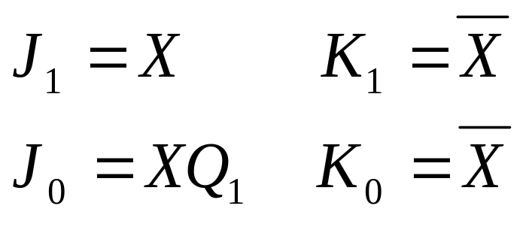
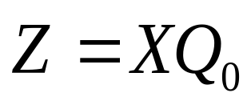
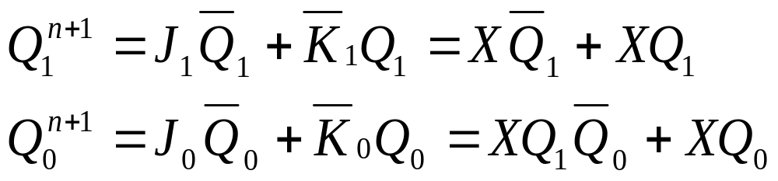
解：
（1）求激励方程和输出方程：
（2）求状态方程：
39

Slide 40
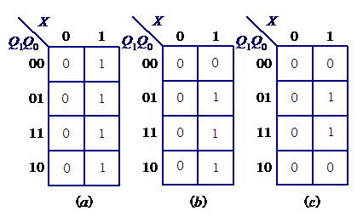
（3）列状态表：
n+1
n+1
根据逻辑方程填Q₁ 、Q₀ 和Z的K图如图(a)、(b)、(c)所示：
40

Slide 41
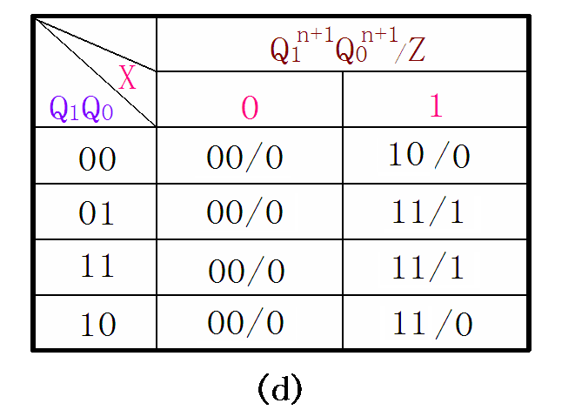
将上述三表合并得Mealy标准状态表，如图(d)所示：
41

Slide 42
（4）画Mealy型电路的状态转移图：
0/0
1/0
00
10
0/0
X/Z
0/0
1/0
0/0
  Q₁Q₀
01
11
1/1
1/1
42

Slide 43
（5）逻辑功能分析：
01状态不在有效状态环内，不考虑；
2. 电路是可自启动的；
3. Z＝1 出现在X连续输入三个1之后，输出
代表了连续的三个1输入。
结论：该电路是一个
111 序列检测器。
43

Slide 44
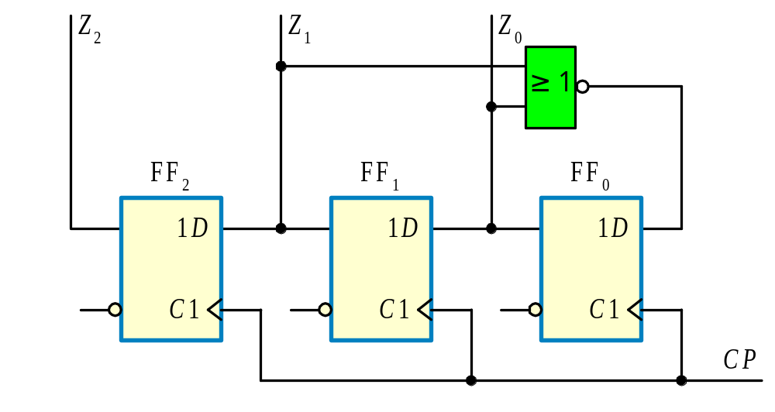
例4 分析下列时序逻辑电路的功能。
44

Slide 45
电路观察
同步、特殊Moore型电路
输入： Q₂、 Q₁、Q₀
输出：三个Z、 Q₂^{n+1}、 Q₁^{n+1}、Q₀^{n+1}
45

Slide 46
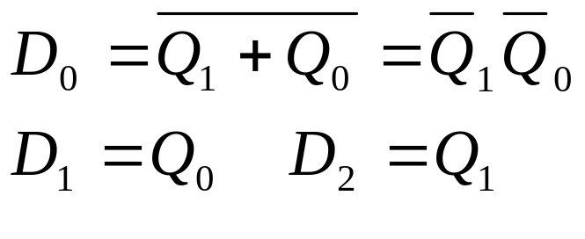
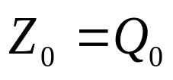
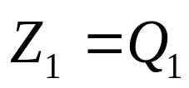
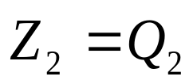
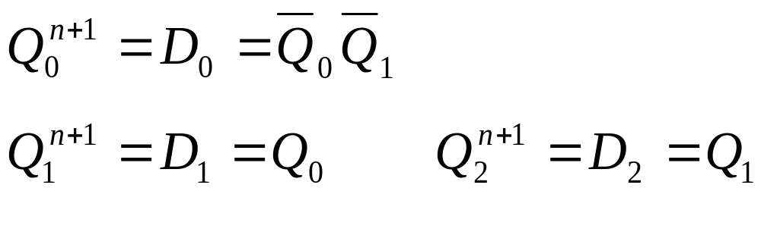
解：
（1）求激励方程和输出方程：
（2）求状态方程：
46

Slide 47
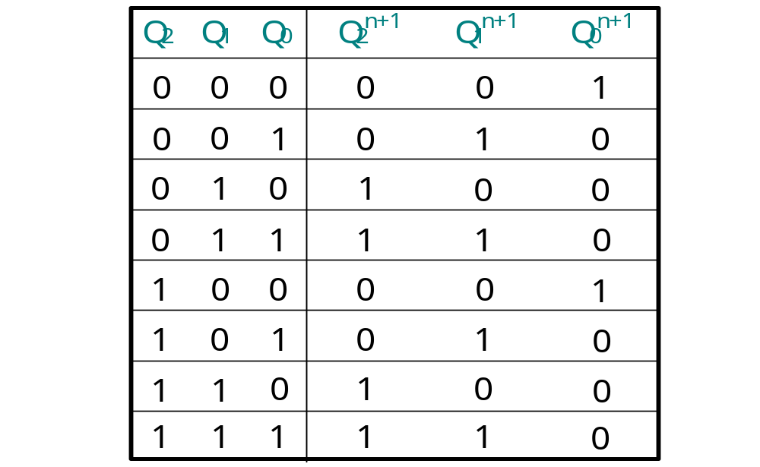
（3）列特殊Moore型电路的状态表：
47

Slide 48
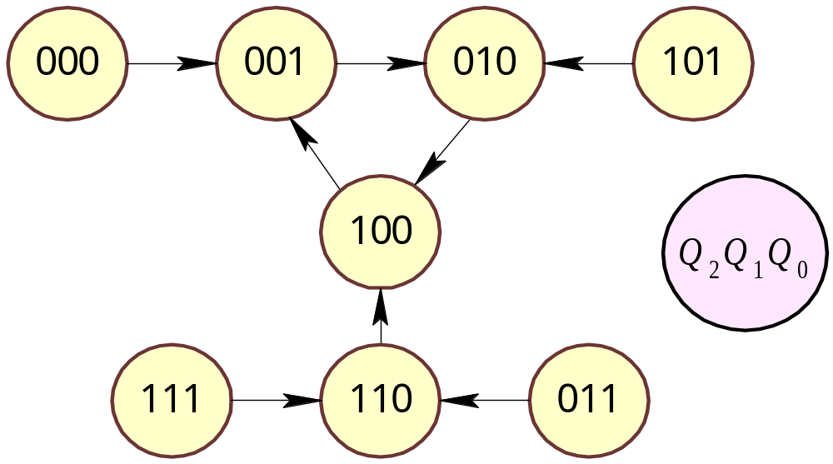
（4）画状态转移图：
48

Slide 49
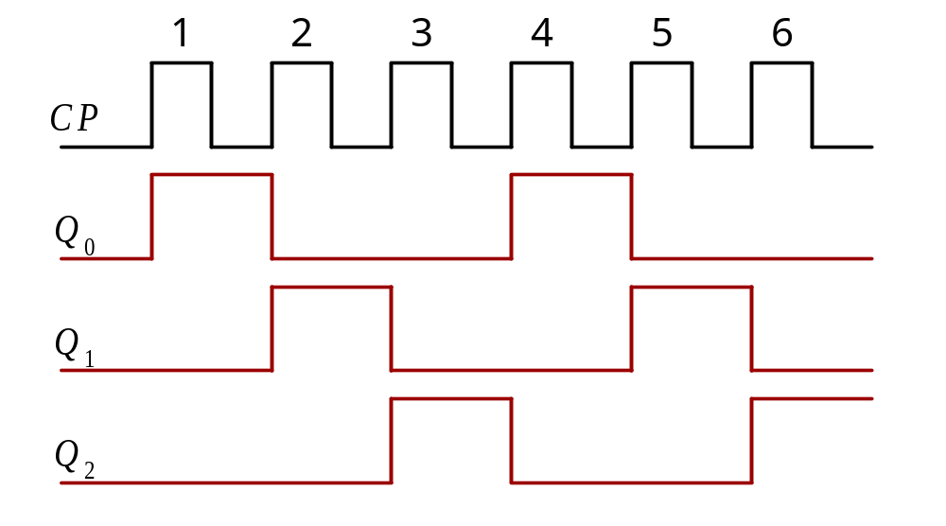
（5）画波形图：
49

Slide 50
（6）逻辑功能分析：
由以上分析可见，该电路在CP 脉冲作用下，把宽度为T的脉冲以三次分配给Q₀、Q₁和Q₂各端，故该电路是一个脉冲分配器。
由状态图和波形图可以看出，该电路每经过三个时钟周期循环一次，并且该电路有自启动能力。
50

Slide 51
已学过的时序电路
1）计数器
2）序列发生器
3）序列检测器
4）脉冲分配器
51

Slide 52
四、时序电路的设计
52

Slide 53
时序电路设计的最终目的是甚么？
已知对待设计电路的要求，目标是画出电路图，
主要包含下列电路设计：
1）计数器电路
2）序列信号发生器
3）序列信号检测器
53

Slide 54
一、计数器设计
54

Slide 55
计数器的设计步骤
二进制状态表
输出函数
激励函数
设计要求
各触发器的卡诺图
电路图
55

Slide 56
例1 用D或JK触发器设计模5计数器。
状态变化为：000→001→ 011→101→110
解：
1. 电路无输入X 和输出Z，就是现态与次态
的状态转换。电路是特殊Moore型的;
2. 从状态情况推测，触发器应有三个;
3. 非完全描述，存在自启动问题。
56

Slide 57
（1）根据题意列特殊Moore型电路的状态表：
Q₂ | Q₁ | Q₀ | Q₂^{n+1} | Q₁^{n+1} | Q₀^{n+1}
0 | 0 | 0 | 0 | 0 | 1
0 | 0 | 1 | 0 | 1 | 1
0 | 1 | 0 | × | × | ×
0 | 1 | 1 | 1 | 0 | 1
1 | 0 | 0 | × | × | ×
1 | 0 | 1 | 1 | 1 | 0
1 | 1 | 0 | 0 | 0 | 0
1 | 1 | 1 | × | × | ×
这是三个触发器的现态与次态之间的关系
57

Slide 58
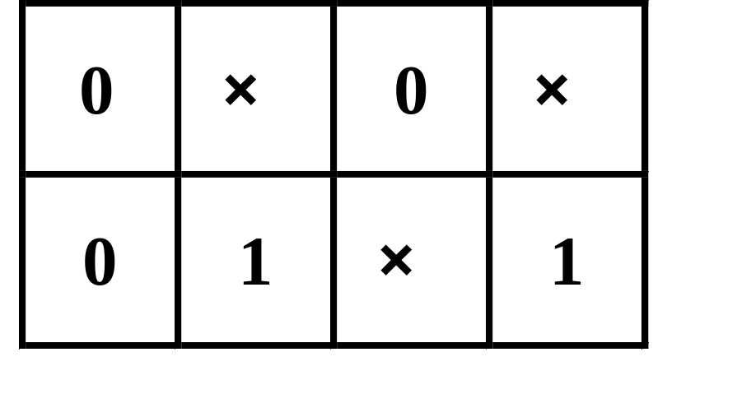
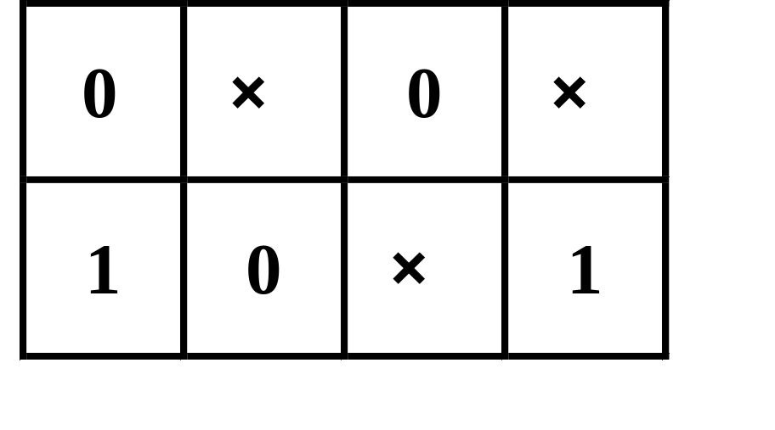
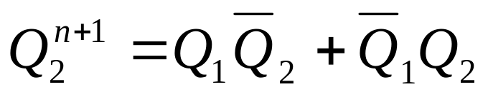
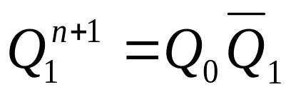
（2）根据状态表，画次态卡诺图,
求次态与现态的函数关系：
Q₂Q₁
Q₂Q₁
Q₀
00
01
11
10
Q₀
00
01
11
10
0
0
1
1
Q₂^{n＋1}
Q₁^{n＋1}
58

Slide 59
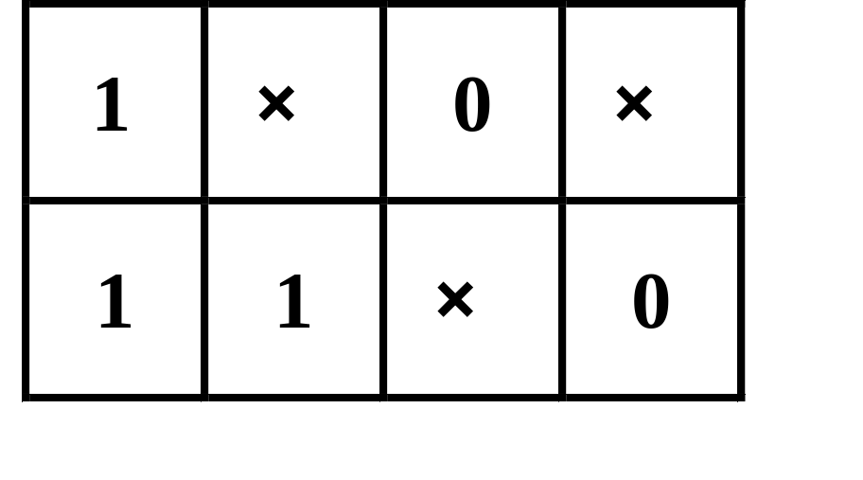
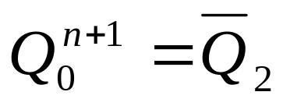
（2）根据状态表，画次态卡诺图,
求次态与现态的函数关系（续）：
Q₂Q₁
Q₀
00
01
11
10
0
1
Q₀^{n＋1}
59

Slide 60
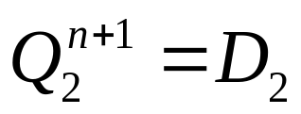
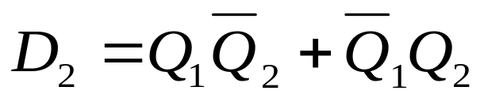
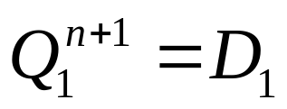
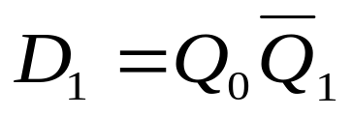
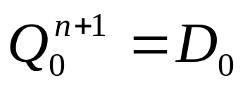
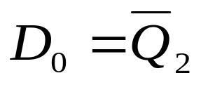
（3）根据所选触发器特征函数的特点，
确定各触发器的激励函数。
如选用D触发器实现电路，注意到D触发器如下的特征函数，对照可得激励函数：
60

Slide 61
（4）自启动检查
根据上述K图的画圈情况或函数表达式，检查无效状态的去向，画出完整状态图
111
000
001
011
100
110
101
010
Q₂Q₁Q₀
61

Slide 62
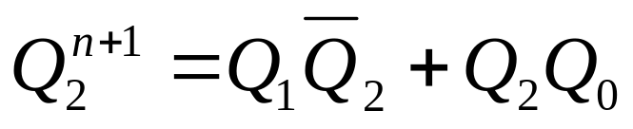
（5）非自启动电路变为自启动电路
方法1：根据K图和有效状态的情况，酌情改变K图的圈法，例子如下：
Q₂Q₁
Q₂Q₁
Q₀
00
01
11
10
Q₀
00
01
11
10
0
0
1
1
Q₂^{n＋1}
Q₂^{n＋1}

Slide 63
改变第一个K图的圈法后的状态图如下，可见电路已变为自启动的了。
100
000
001
011
111
110
101
010
Q₂Q₁Q₀
63

Slide 64
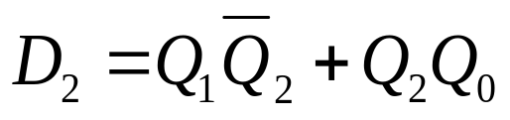
（6）重新确定激励函数，画电路图
第一个K图的圈法改变后的激励函数：
&
≥1
&
D₀
Q₀
D₁
Q₁
D₂
Q₂
FF₀
FF₁
FF₂
CP
64

Slide 65
方法2：直接确定无效状态的次态为有效状态中的一个，重新寻找激励函数。这种方法简单但电路将稍微复杂。
Q₂ | Q₁ | Q₀ | Q₂^{n+1} | Q₁^{n+1} | Q₀^{n+1}
0 | 0 | 0 | 0 | 0 | 1
0 | 0 | 1 | 0 | 1 | 1
0 | 1 | 0 | × | × | ×
0 | 1 | 1 | 1 | 0 | 1
1 | 0 | 0 | × | × | ×
1 | 0 | 1 | 1 | 1 | 0
1 | 1 | 0 | 0 | 0 | 0
1 | 1 | 1 | × | × | ×
Q₂ | Q₁ | Q₀ | Q₂^{n+1} | Q₁^{n+1} | Q₀^{n+1}
0 | 0 | 0 | 0 | 0 | 1
0 | 0 | 1 | 0 | 1 | 1
0 | 1 | 0 | 0 | 0 | 0
0 | 1 | 1 | 1 | 0 | 1
1 | 0 | 0 | 0 | 0 | 0
1 | 0 | 1 | 1 | 1 | 0
1 | 1 | 0 | 0 | 0 | 0
1 | 1 | 1 | 0 | 0 | 0

Slide 66
用JK触发器实现电路
如选用JK触发器实现电路，由于JK触发器的特征函数不同，求激励函数的方法也稍有不同。
66

Slide 67
已知三个JK触发器现态与次态之间的关系如下表所示：
Q₂ | Q₁ | Q₀ | Q₂^{n+1} | Q₁^{n+1} | Q₀^{n+1}
0 | 0 | 0 | 0 | 0 | 1
0 | 0 | 1 | 0 | 1 | 1
0 | 1 | 0 | × | × | ×
0 | 1 | 1 | 1 | 0 | 1
1 | 0 | 0 | × | × | ×
1 | 0 | 1 | 1 | 1 | 0
1 | 1 | 0 | 0 | 0 | 0
1 | 1 | 1 | × | × | ×
67

Slide 68
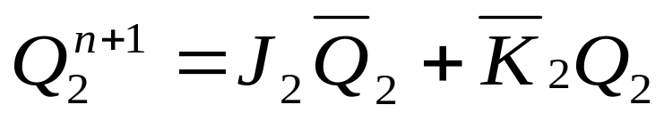
Q₂Q₁
Q₀
00
01
11
10
触发器FF2的
K图是：
0
1
Q₂^{n＋1}
如选用JK触发器FF2
的特征方程应是：
从K图看Q₂现态与次态的关系，
发现适当划分K图，求J₂和K₂非常方便。
68

Slide 69
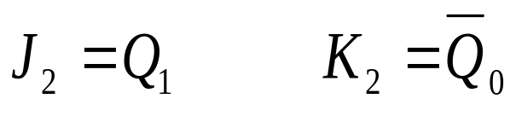
Q₂Q₁
Q₀
00
01
11
10
对划分后的K图分别
化简，得：
0
1
对比：
Q₂^{n＋1}
则有：
69

Slide 70
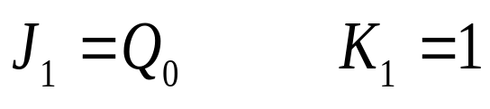
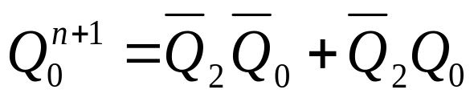
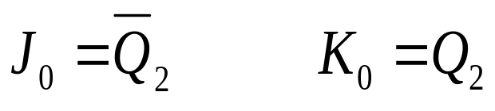
Q₂Q₁
Q₀
00
01
11
10
0
1
Q₁^{n＋1}
Q₂Q₁
Q₀
00
01
11
10
0
1
检查自启动
与画电路图略
Q₀^{n＋1}
70

Slide 71
例2 用D或JK触发器设计模7同步加
法计数器。
分析：1. 什么是同步加法计数器；
2. 触发器的个数至少3个；
3. 无需输入X 和输出Z，是一个
特殊Moore电路；
4. 非完全描述，有自启动问题。
71

Slide 72
根据题意，可列出状态表：
Q₂ | Q₁ | Q₀ | Q₂^{n+1} | Q₁^{n+1} | Q₀^{n+1}
0 | 0 | 0 | 0 | 0 | 1
0 | 0 | 1 | 0 | 1 | 0
0 | 1 | 0 | 0 | 1 | 1
0 | 1 | 1 | 1 | 0 | 0
1 | 0 | 0 | 1 | 0 | 1
1 | 0 | 1 | 1 | 1 | 0
1 | 1 | 0 | 0 | 0 | 0
1 | 1 | 1 | × | × | ×
画K图求激励检查自启动，画电路图等略
72

Slide 73
二、序列信号发生器设计
73

Slide 74
复习关于序列信号发生器
定义：能输出一个周期序列的电路；
2. 电路特点：一般无输入X，有输出Z，
属于特殊Moore型电路；
3. 结构：实质是一个模为N的计数器加
上一个组合电路构成。设周期序列中
01的个数是N。
74

Slide 75
设计思路
1. 根据要设计的序列中的01个数N，
先设计一个模值为N的计数器；
2. 计数器中每个状态对应一个输出
的序列值；
3. 根据上述要求，画状态表。
75

Slide 76
例3 用D触发器设计能产生01011的序
列发生器。设计数器的状态变化
为：000→001→ 011→101→110
76

Slide 77
题目分析
1. 要发生的一个周期序列包含5个不同
状态；
2. 先设计一个模5的计数器，让每个有
效状态对应一个序列中的状态数；
所需触发器的个数至少3个；
3. 无需输入X，但有一个输出Z，是一
个特殊Moore电路；
4. 非完全描述，有自启动问题。
77

Slide 78
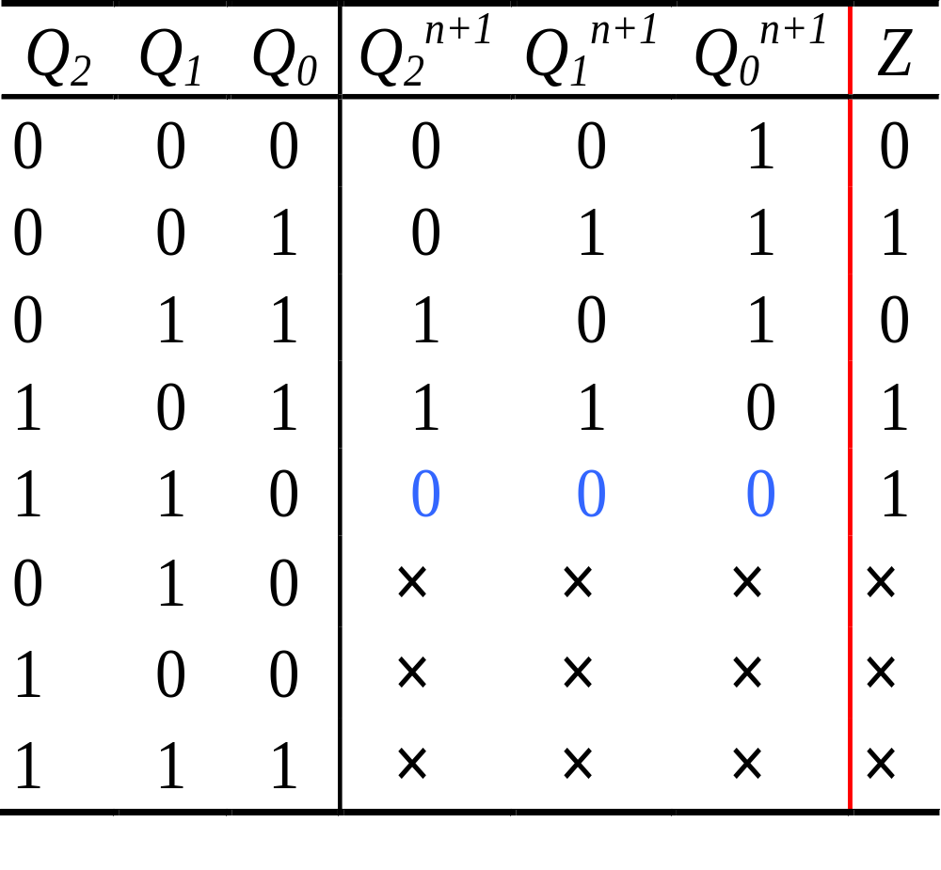
（1）根据题意，列状态表：
分析：
红线以左是要设计
一个可自启动的模
5计数器，前面已
经设计过了。这里
只看输出与现态的
关系。
78

Slide 79
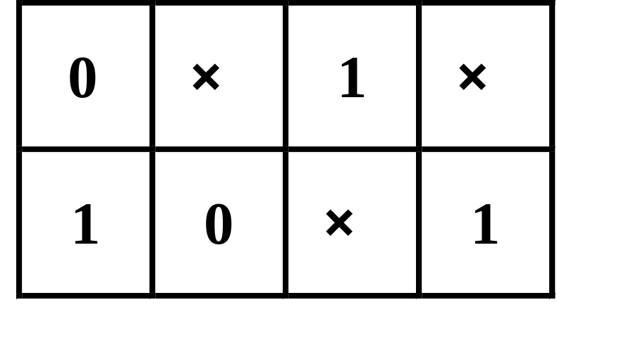
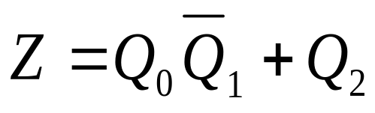
（2）画输出Z的卡诺图：
Q₂Q₁
Q₀
00
01
11
10
0
1
^{Z}
79

Slide 80
（3）画电路图
&
≥1
Z
&
≥1
&
D₀
Q₀
D₁
Q₁
D₂
Q₂
FF₀
FF₁
FF₂
CP
80

Slide 81
例3 用JK触发器设计能产生0110111的序列发生器。
分析：1. 要发生的一个周期序列包含7个不同
状态；
2. 先设计一个模7的计数器，让每个有
效状态对应一个序列中的状态数，
题中没有限定状态；
3. 无需输入X，但有一个输出Z，是一
个特殊Moore电路；
4. 非完全描述，有自启动问题。
81

Slide 82
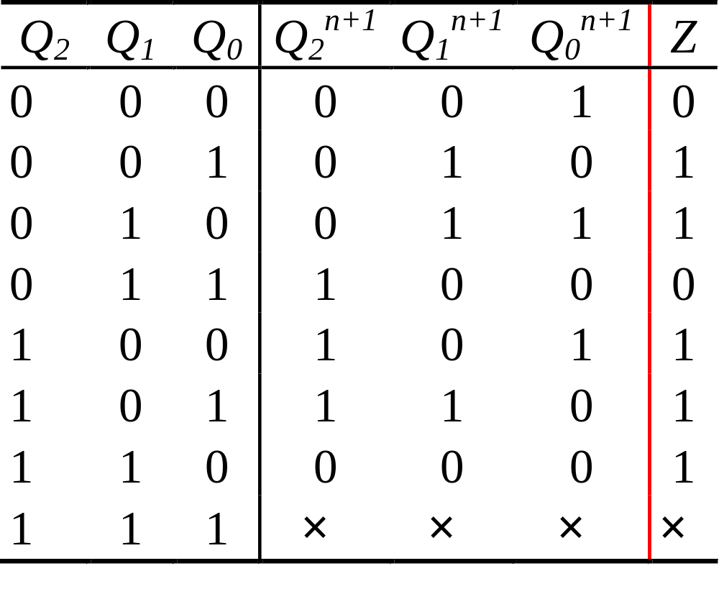
根据题意，可列状态表：
分析：
红线以左是要设计一个可自启动的模
7计数器
其余部分略去
82

Slide 83
总 结
对于某些典型的同步时序电路，直接从命题要求就可以列出状态编码表，如计数器和序列发生器，这类设计问题称为“给定状态时序电路的设计”。
83

Slide 84
给定状态时序电路的设计步骤
一、从题意写出状态转换表；
二、从状态转换表写出各个状态次态的K图
和输出的K图；
三、化简，如用JK则要对K图分区，如用D
则不用；
四、从化简后的状态方程中写出各个触发器
的激励函数；
五、检查自启动情况，需要时修改电路；
六、画电路图。（设计的电路可能不唯一）
84

Slide 85
三、非给定状态时序电路设计
（以序列信号检测器设计为例）
85

Slide 86
非给定状态时序电路的设计步骤
二进制状态表
最简状态图最简状态表
输出函数
激励函数
原始状态图原始状态表
电路图
设计要求
给定状态电路设计
86

Slide 87
例4 用JK触发器设计111序列检测器。
1. 电路的功能是连续输入3个或3个以上
的1时，电路输出1，否则输出0；
2. 电路应该有一个输入X，一个输出Z，
应有如下关系：
如 X 0 1 1 0 1 1 1 1 1 0 1 1
则 Z 0 0 0 0 0 0 1 1 1 0 0 0
3. 难以确定到底需要几个触发器。
87

Slide 88
（1）根据题意进行状态设置
具体做法如下：
设： S₀ 初态，电路没有收到有效的1；
S₁ 收到一个有效的1；
S₂ 收到两个有效的1；
S₃ 收到三个有效的1。
这些状态是需要电路记忆的事件
88

Slide 89
（2）根据状态设置建立状态图和状态表
0/0
1/0
S^{n＋1} Z
S₀
S₁
0/0
S
X
0
1
1/0
0/0
S₀
S₁
S₂
S₃
S₀ /0
S₀ /0
S₀ /0
S₀ /0
S₁ /0
S₂ /0
S₃ /1
S₃ /1
0/0
S₃
S₂
1/1
1/1
X/Z
89

Slide 90
（3）状态化简
1. 状态设置时的重点是正确反映设计要求，可能有多余的状态；
2. 多余状态导致电路复杂，需要化简。
3. 化简的核心是要找所谓的等价状态。
90

Slide 91
什么是状态的等价？
定义：对两个状态S_{i} 和S_{j}，如分别以之为初始状态，加入任意的输入，电路均产生相同的输出，称S_{i} 和S_{j} 等价。
等价的状态可以合并。
91

Slide 92
如何判断状态的等价？
判断状态表中两个状态等价的条件：
1. 相同输入有相同的输出
2. 相同输入时次态等价，次态等价指：
（1）次态相同 或
（2）次态交错 或
（3）次态互为隐含条件
92

Slide 93
判断状态等价的举例
S₂S₅ 输出相同，次态也相同，记[S₂S₅ ]
S₆S₇ 输出相同，在X＝0时次态交错，记[S₆S₇ ]
S₁S₃ 输出相同，X = 1 时，次态交错；X＝0 时，次态分别是S₂和S₄ ， S₂和S₄是否等价又决定于S₁和S₃ ，这是互为隐含条件。记[S₁S₃ ]， [S₂S₄]。
由[S₂S₅ ]和[S₂S₄]有[S₂S₄S₅]
S^{n＋1} Z
S
X
0
1
S₁
S₂
S₃
S₄
S₅
S₆
S₇
S₂ /0
S₅ /1
S₄ /0
S₅ /1
S₅ /1
S₇ /1
S₆ /1
S₃ /0
S₃ /0
S₁ /0
S₁ /0
S₃ /0
S₅ /0
S₅ /0

Slide 94
S^{n＋1} Z
S
X
0
1
化简后的状态图为：
S₁
S₂
S₃
S₄
S₅
S₆
S₇
S₂ /0
S₅ /1
S₄ /0
S₅ /1
S₅ /1
S₇ /1
S₆ /1
S₃ /0
S₃ /0
S₁ /0
S₁ /0
S₃ /0
S₅ /0
S₅ /0
S^{n＋1} Z
S
X
0
1
S₁
S₂
S₆
S₂ /0
S₂ /1
S₆ /1
S₁ /0
S₁ /0
S₂ /0
94

Slide 95
举例中的状态化简：
S^{n＋1} Z
S^{n＋1} Z
S
X
0
1
S
X
0
1
S₀
S₁
S₂
S₃
S₀ /0
S₀ /0
S₀ /0
S₀ /0
S₁ /0
S₂ /0
S₃ /1
S₃ /1
S₀
S₁
S₂
S₀ /0
S₀ /0
S₀ /0
S₁ /0
S₂ /0
S₂ /1
95

Slide 96
（4）状态分配
状态分配是给以字母表示的状态赋以合适的二进制代码，得到二进制的状态表。
1. 分配时注意状态个数、二进制位数（触
发器个数）之间的关系;
2. 分配的原则仅供参考，可简单随意分配。
96

Slide 97
举例中化简后的状态分配：
S^{n＋1} Z
Q₁^{n＋1}Q₀^{n+1} Z
S
X
0
1
Q₁Q₀
X
0
1
S₀
S₁
S₂
S₀ /0
S₀ /0
S₀ /0
S₁ /0
S₂ /0
S₂ /1
0 0
0 1
1 0
00/0
00/0
00/0
01/0
10/0
10/1
设 S₀＝00，S₁＝01，S₂＝10
97

Slide 98
状态分配的方案二：
S^{n＋1} Z
Q₁^{n＋1}Q₀^{n+1} Z
S
X
0
1
Q₁Q₀
X
0
1
S₀
S₁
S₂
S₀ /0
S₀ /0
S₀ /0
S₁ /0
S₂ /0
S₂ /1
0 0
1 0
1 1
00/0
00/0
00/0
10/0
11/0
11/1
设 S₀＝00，S₁＝10，S₂＝11
98

Slide 99
（5）确定激励函数与输出函数
将上述分配了二进制代码的状态表，一分为三，得到输出、次态与输入、现态之间的关系。
这时的设计回到了给定状态电路设计方法。
99

Slide 100
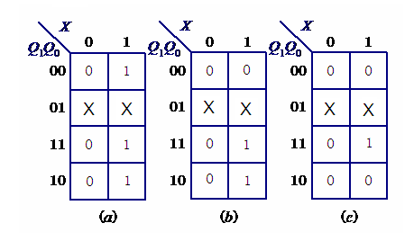
Q₁ 、Q₀ 和 Z 的 K 图分别如(a)(b)(c)所示：
n+1
n+1
100

Slide 101
求状态方程：
求激励方程和输出方程：
自启动检查：电路可以自启动。
101

Slide 102
（6）画出电路图
&
Z
Q₁
Q₀
X
J
J
1
FF₁
FF₀
K
K
CP
102

Slide 103
时序电路的应用举例
寄存器与移位寄存器
寄存器是计算机的主要部件之一，它用来暂时存放数据或指令。
103

Slide 104
1. 二拍接收四位数据寄存器
Q₃
Q₂
Q₁
Q₀
&
&
&
&
取数脉冲
Q
Q
Q
Q
Q
Q
Q
Q
D
D
D
D
接收脉冲
CLR
( CP )
A₃
A₂
A₁
A₀
104

Slide 105
2. 移位寄存器
所谓“移位”，就是将寄存器所存各位 数据，在每个移位脉冲的作用下，向左或向右移动一位。
105

Slide 106
移位寄存器的分类：
根据移位方向，常分成左移寄存器、右移寄存器 和 双向移位寄存器三种：
双向
左移
右移
移位
寄存器
寄存器
寄存器
(a)
(b)
(c)
106

Slide 107
单向移位寄存器举例
Q₀
Q₁
Q₂
Q₃
R_{i}
D
Q₀
D
Q₁
D
Q₂
D
Q₃
R₀
FF₀
FF₁
FF₂
FF₃
CP
R_{D}清0
1. 单向右移。 2. 串入并出或串入串出
107

Slide 108
移位寄存器的分类：
根据移位数据的输入－输出方式，又可将它分为如下四种电路：
串行输入－串行输出
串行输入－并行输出
并行输入－串行输出
并行输入－并行输出
108

Slide 109
FF
FF
FF
FF
串入－串出
FF
FF
FF
FF
串入－并出
FF
FF
FF
FF
并入－串出
FF
FF
FF
FF
并入－并出
109

Slide 110
单向移位寄存器举例
数 据 预 置
A₃
A₂
A₁
A₀
存数脉冲
四位并入 串出的左移寄存器
LOAD
&
&
&
&
S_{D}
S_{D}
串行输出
0
Q
D
Q
D
Q
D
Q
D
3
2
1
0
Q
Q
Q
Q
清零脉冲
CP
R_{D}
移位脉冲
CLR
设A₃A₂A₁A₀ ＝ 1011，在存数脉冲作用下，并行输入数据，使 Q₃Q₂Q₁Q₀ ＝ 1011 。
110

Slide 111
串行输出
0
Q₃
D₃
Q₂
D₂
Q₁
D₁
Q₀
D₀
Q₃
Q₂
Q₁
Q₀
移位脉冲
CP
并入初态 Q₃Q₂Q₁Q₀ ＝ 1011
左移过程
Q₃Q₂Q₁Q₀
D₃D₂D₁D₀
D₀ ＝ 0
1 0 1 1
0 1 1 0
D₁ ＝ Q₀
0 1 1 0
1 1 0 0
1 1 0 0
1 0 0 0
D₂ ＝ Q₁
1 0 0 0
0 0 0 0
D₃ ＝ Q₂
0 0 0 0
0 0 0 0
0 0 0 0
0 0 0 0
111

Slide 112
双向移位寄存器
构成原理：既能左移又能右移。
给移位寄存器设置一个控制端如S，令S＝0 时左移；S＝1时右移即可。
集成组件74LS194就是这样的多功能移位寄存器。
112

Slide 113
工作方式
控制
Q_{A}
Q_{B}
Q_{C}
S₁
V_{CC}
Q_{D}
CP
S₀
16
15
14
13
12
11
10
9
Q_{A}
Q_{B}
Q_{C}
Q_{D}
CP
S₁
CLR
74LS194
S₀
R
A
B
C
D
L
1
2
3
4
5
6
7
8
CLR
R
A
B
C
D
L
GND
右移串行输入
左移串行输入
并行输入
113

Slide 114

74LS194 功能表
CLR
CP
S₁ S₀
Q 的功能
0
直接清零
1
0 0
保 持
1
0 1
右移(从Q_{A}向右移动)
1
1 0
左移(从Q_{D}向左移动)
1
1 1
并行同步置数
关于74LS194 的具体应用下章讨论。
114

Slide 115
本章的内容就是这些，谢谢大家！

